Slide 1
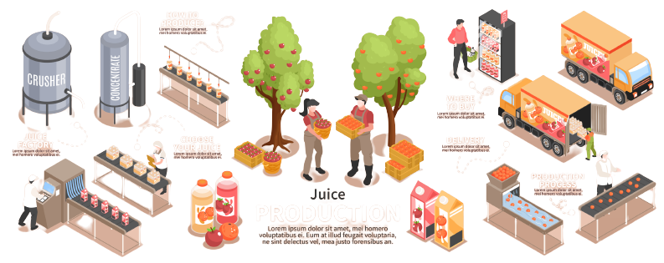
HÃY QUAN SÁT CÁC HÌNH ẢNH VÀ VIDEO DƯỚI ĐÂY!

Slide 2
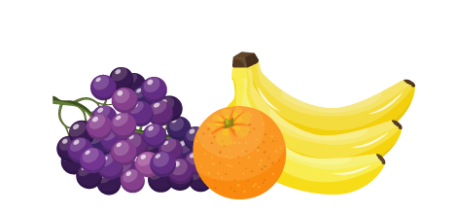

CÔNG NGHỆ CAO
TRONG THU HOẠCH VÀ BẢO QUẢN
SẢN PHẨM TRỒNG TRỌT

Slide 3
I. MỘT SỐ ỨNG DỤNG CÔNG NGHỆ CAO TRONG THU HOẠCH SẢN PHẨM TRỒNG TRỌT.
Hãy cho biết các nhà khoa học đã ứng dụng công nghệ gì trong thu hoạch nông sản và vài trò của nó?
- Các công nghệ hiện đại được sử dụng: Công nghệ tự động hoá, công nghệ cảm biến, trí tuệ nhân tạo,…
- Mục đích:
+ Chế tạo ra các con robot có khả năng xác định chính xác sản phẩm trồng trọt đến thời điểm thu hoạch
+ Tiến hành thu hoạch khéo léo, cẩn trọng
Quá trình thu hoạch được nhanh chóng, chính xác, tiết kiệm công lao động và giảm thiểu tổn thất sản phẩm trồng trọt.

Slide 4
II. MỘT SỐ CÔNG NGHỆ CAO TRONG BẢO QUẢN SẢN PHẨM
TRỒNG TRỌT
1. Bảo quản bằng kho silo
Hãy nghiên cứu SGK và quan sát hình ảnh bên để hoàn thành phiếu học tập sau:
Bảo quản bằng kho silo
Khái niệm và đối tượng bảo quản: ………………………………………… …………… …………………………………………………………………………………………………………….
Ưu điểm: …………………………. ………………………… | Nhược điểm: ………………………… ………………………….

Slide 5
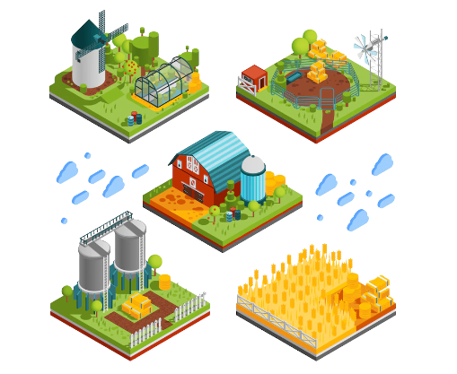

Bảo quản bằng kho silo
Khái niệm và đối tượng:
Ưu điểm: | Nhược điểm:
- Kho silo là nơi bảo quản sản phẩm trồng trọt với số lượng lớn,
- Thường được sử dụng bảo quản sản phẩm dạng hạt khô.
+ Bảo quản được nhiều, thời gian lâu
+ Tự động hoá trong quá trình xuất nhập
+ Ngăn sự phá hoại của động vật
+ Giảm chi phí lao động
+ Chi phí đầu tư cao

Slide 6
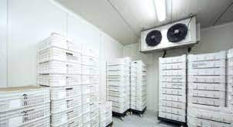
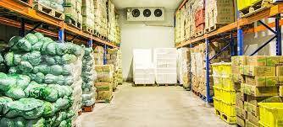
II. MỘT SỐ CÔNG NGHỆ CAO TRONG BẢO QUẢN SẢN PHẨM
TRỒNG TRỌT
2. Bảo quản trong kho lạnh
Hãy nghiên cứu SGK và quan sát hình ảnh bên để hoàn thành phiếu học tập sau:
Bảo quản trong kho lạnh
Khái niệm và đối tượng bảo quản: ………………………………………… …………… …………………………………………………………………………………………………………….
Ưu điểm: …………………………. ………………………… | Nhược điểm: ………………………… ………………………….

Slide 7
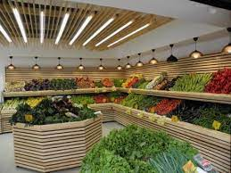
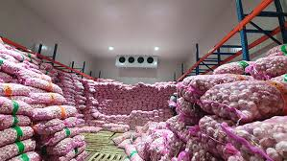
Bảo quản bằng trong kho lạnh
Khái niệm và đối tượng:
Ưu điểm: | Nhược điểm:
- Là phương pháp dùng nhiệt độ thấp làm ngưng hoạt động của vi sinh vật.
- Thường áp dụng với các sản phẩm rau hoa quả tươi
+ Thời gian bảo quản lâu dài
+ Giữ được chất lượng sản phẩm
+ Dễ thiết kế, áp dụng
+ Nâng cao giá trị trồng trọt
+ Chi phí đầu tư ban đầu cao
+Tiêu tốn năng lượng vận hành

Slide 8
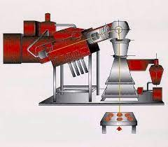
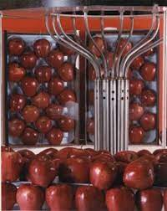
II. MỘT SỐ CÔNG NGHỆ CAO TRONG BẢO QUẢN SẢN PHẨM
TRỒNG TRỌT
3. Bảo quản bằng chiếu xạ
Hãy nghiên cứu SGK và quan sát hình ảnh bên để hoàn thành phiếu học tập sau:
Bảo quản bằng chiếu xạ
Khái niệm và đối tượng bảo quản: ………………………………………… …………… …………………………………………………………………………………………………………….
Ưu điểm: …………………………. ………………………… | Nhược điểm: ………………………… ………………………….

Slide 9
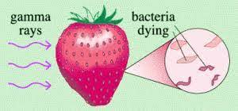
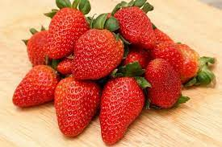
Bảo quản bằng chiếu xạ
Khái niệm và đối tượng:
Ưu điểm: | Nhược điểm:
+ Là quá trình chiếu bức xạ ion hoá đi xuyên qua sản phẩm nhằm tiêu diệt các vi khuẩn.
+ Sử dụng bảo quản các sản phẩm rau quả xuất khẩu
+ Xử lý được số lượng lớn sản phẩm
+ Tạo ta được nguồn thực phẩm an toàn
+ Ngăn chặn sự lây lan dịch bệnh đối với sản phẩm trông trọt
- Không tiêu diệt được hoàn toàn vi khuẩn
- Đòi hỏi thiết bị đắt tiền
- Chi phí vận hành cao
- Yêu cầu nghiêm ngặt để đảm bảo an

Slide 10
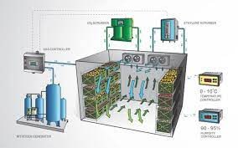
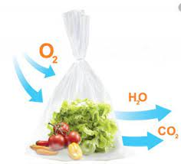
II. MỘT SỐ CÔNG NGHỆ CAO TRONG BẢO QUẢN SẢN PHẨM
TRỒNG TRỌT
4. Bảo quản bằng khí quyển điều chỉnh
Hãy nghiên cứu SGK và quan sát hình ảnh bên để hoàn thành phiếu học tập sau:
Bảo quản bằng khí quyển điều chỉnh
Khái niệm và đối tượng bảo quản: ………………………………………… …………… …………………………………………………………………………………………………………….
Ưu điểm: …………………………. ………………………… | Nhược điểm: ………………………… ………………………….

Slide 11
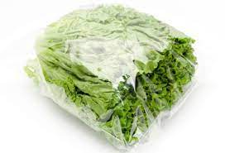
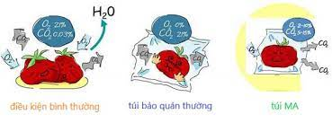
Bảo quản bằng khí quyển điều chỉnh
Khái niệm và đối tượng:
Ưu điểm: | Nhược điểm:
+ Là phương pháp loại bỏ hoặc bổ sung các chất khí dẫn đến thành phần khí quyển thay đỏi nhằm kéo dài thời gian bảo quản.
+ Ứng dụng cho sản phẩm rau quả ở quy mô nhỏ dạng đóng túi hoặc quy mô lớn trong các kho.
+ Hiêu quả cao, thời gian kéo dài
+ Nâng cao chất lượng sản phẩm
+ Phức tạp, kinh phí lớn
+ Đòi hỏi kỹ thuật cao khi vận hành

Slide 12
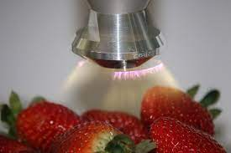
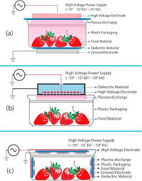
II. MỘT SỐ CÔNG NGHỆ CAO TRONG BẢO QUẢN SẢN PHẨM
TRỒNG TRỌT
5. Bảo quản bằng công nghệ plasma lạnh
Hãy nghiên cứu SGK và quan sát hình ảnh bên để hoàn thành phiếu học tập sau:
Bảo quản bằng công nghệ plasma lạnh
Khái niệm và đối tượng bảo quản: ………………………………………… …………… …………………………………………………………………………………………………………….
Ưu điểm: …………………………. ………………………… | Nhược điểm: ………………………… ………………………….

Slide 13
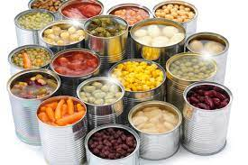
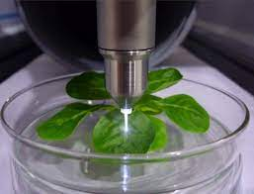
Bảo quản bằng khí quyển điều chỉnh
Khái niệm và đối tượng:
Ưu điểm: | Nhược điểm:
+ Là phương pháp sử dụng chùm plasma hướng vào bề mặt cần xử lý nhằm tiêu diệt nấm mà không thay đổi cấu trúc của nông sản.
+ Thường áp dụng với đậu xanh, đậu tương, ngô, rau quả,…
+ Giúp sản phẩm nguyên vẹn
+ Không gây độc hại
+ Chi phí thấp, công suất cao,…
+ Cần phối hợp với các phương pháp bảo quản khác để mang lại hiệu quả cao.

Slide 14
Luyện tập
C1. Nêu một số nguyên nhân dẫn đến tổn thất sản phẩm trồng trọt và đề xuất giải pháp khắc phục?
C2. Trong phương pháp bảo quản bằng khí quyển điều chỉnh, để làm giảm hoạt động hô hấp của trồng trọt thì nông độ CO2 và O2 được điều chỉnh tăng hay giảm?

Slide 15


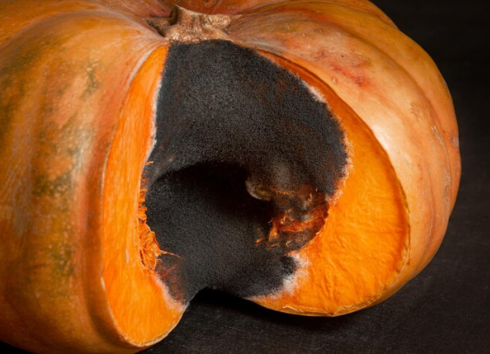
C1. Nguyên nhân | Cách khắc phục
Bị động vật ăn | Bảo quản trong kho hoặc dụng cụ chuyên dụng để ngăn không cho động vật có thể tiếp cận.
Bị côn trùng phá hoại | Bảo quản trong kho kín hoặc dụng cụ chuyên dùng để ngăn không cho côn trùng tiếp cận
Bị nấm mốc, vi sinh vật phá hoại | Ngăn sự tiếp xúc của vi sinh vật (màng bào quản), bảo quản trong các điều kiện hạn chế sự phát triển của vi sinh vật gây hại (bảo quản lạnh, chân không)
Sự hố hấp của sản phẩm trồng trọt sau thu hoạch làm giảm khối lượng và chất lượng | Hạn chế sự hô hấp của sản phẩm trồng trọt bằng cách bản quản thoáng, bảo quản lạnh, bảo quản chân không
C2. Để bảo quản được nông sản, giảm hô hấp thì ta điều chỉnh tăng khí CO2, giảm khí O2

Slide 16
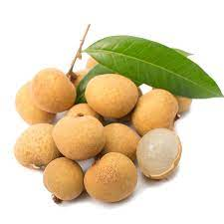
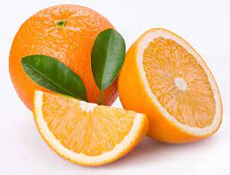
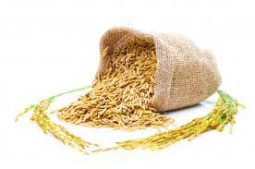
GIAO VỀ NHÀ
Em hãy vận dụng kiến thức tổng hợp để phân tích ưu, nhược điểm của các phương pháp bảo quản sản phẩm trồng trọt đang được thực hiện ở địa phương và đề xuất phương pháp bảo quản phù hợp cho một loại sản phẩm trồng trọt

